Slide 1
?
?
Chi
l’ha detto?
?
?
?

Slide 2
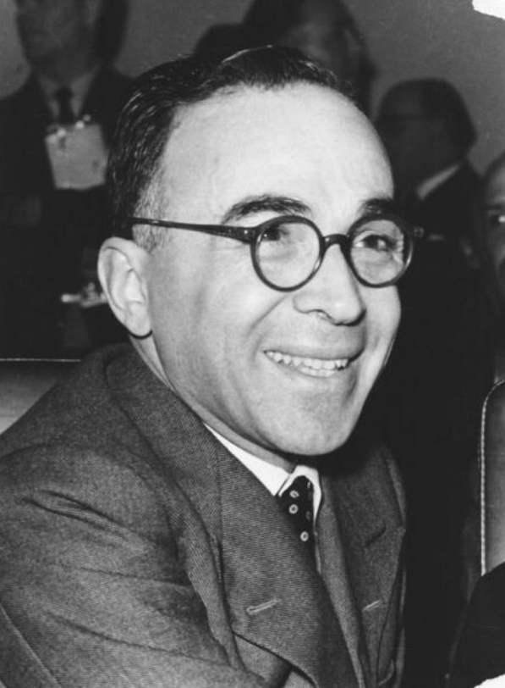
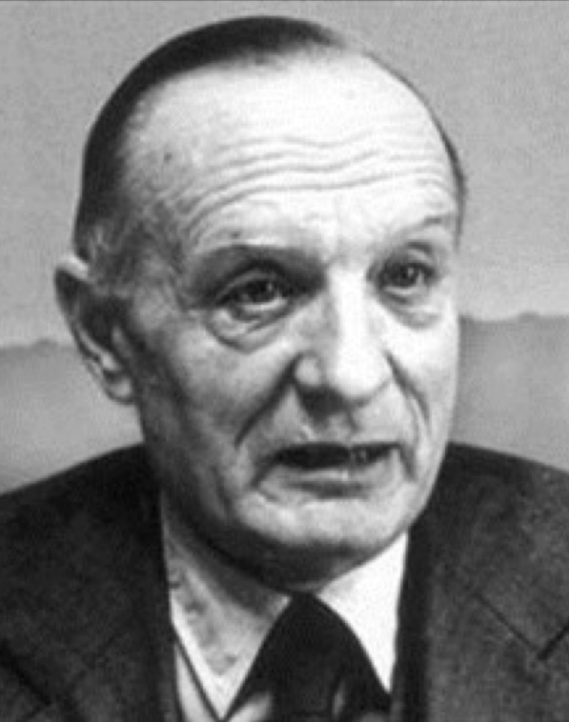
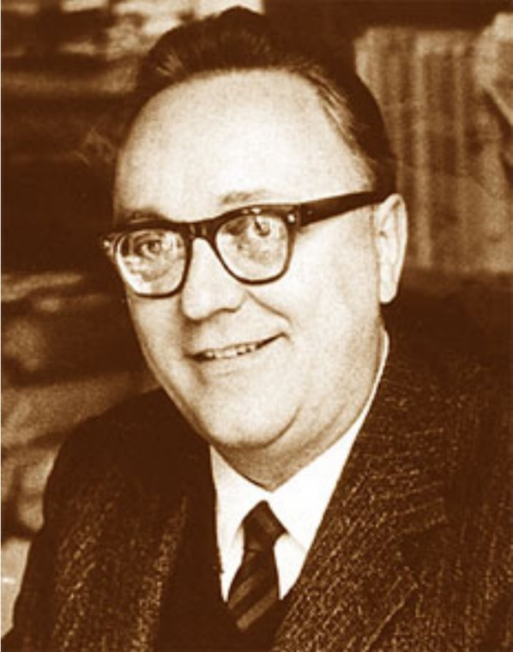
GIORGIO LA PIRA
GIUSEPPE LAZZATI
VITTORIO BACHELET

Slide 3
GIORGIO LA PIRA
GIUSEPPE LAZZATI
VITTORIO BACHELET

Slide 4
È POSSIBILE RENDERE IL GIOVANE CAPACE DI SCEGLIERE, E PREPARARLO AD ESSERE UN CONQUISTATORE DELLA LIBERTÀ: EDUCARE ALLA ROTTURA SIGNIFICA ALLORA SOLTANTO EDUCARE A EFFETTUARE LE SCELTE, NON FORNIRE LE SCELTE GIÀ FATTE
GIUSEPPE LAZZATI
GIORGIO LA PIRA
GIUSEPPE LAZZATI
VITTORIO BACHELET

Slide 5
L’IMPEGNO POLITICO NON È ALTRO CHE UNA DIMENSIONE DEL PIÙ GENERALE ED ESSENZIALE IMPEGNO A SERVIZIO DELL’UOMO
VITTORIO BACHELET
GIORGIO LA PIRA
GIUSEPPE LAZZATI
VITTORIO BACHELET

Slide 6
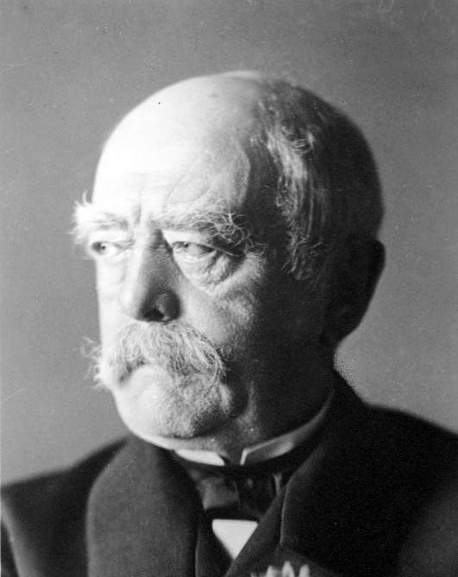
LA POLITICA È L’ARTE DEL POSSIBILE
OTTO VON BISMARCK
GIORGIO LA PIRA
GIUSEPPE LAZZATI
VITTORIO BACHELET

Slide 7
PERCHÉ IL DISARMO PRODUCA LA PACE, BISOGNA -COME SI DICEVA- USARE IL METODO D'ISAIA: CONVERTIRE, CIOÈ, IN INVESTIMENTI DI PACE GLI INVESTIMENTI DI GUERRA: TRASFORMARE IN ARATRI LE BOMBE, IN ASTRONAVI DI PACE I MISSILI DI GUERRA!
GIORGIO
LA PIRA
GIORGIO LA PIRA
GIUSEPPE LAZZATI
VITTORIO BACHELET

Slide 8
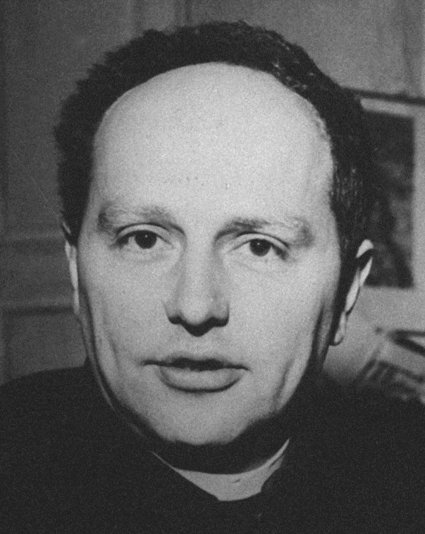
HO IMPARATO CHE IL PROBLEMA DEGLI ALTRI È UGUALE AL MIO. SORTIRNE TUTTI INSIEME È POLITICA. SORTIRNE DA SOLI È AVARIZIA.
DON LORENZO MILANI
GIORGIO LA PIRA
GIUSEPPE LAZZATI
VITTORIO BACHELET

Slide 9
IL LAICO È UN UOMO CHE SA CHE IL MONDO ESISTE
GIUSEPPE LAZZATI
GIORGIO LA PIRA
GIUSEPPE LAZZATI
VITTORIO BACHELET

Slide 10
I POPOLI RIVIERASCHI DEL MEDITERRANEO HANNO, INFATTI, CHE LO VOGLIANO O MENO, UN COMUNE DESTINO. ESSI HANNO ESERCITATO UNA INFLUENZA DECISIVA NEL PASSATO DELLA STORIA DELL'UMANITÀ
GIORGIO
LA PIRA
GIORGIO LA PIRA
GIUSEPPE LAZZATI
VITTORIO BACHELET

Slide 11
LIBERO FISCHIO IN LIBERO STATO
SANDRO
PERTINI
GIORGIO LA PIRA
GIUSEPPE LAZZATI
VITTORIO BACHELET

Slide 12
VI È UN MODO DIFFUSO DI FARE POLITICA CHE NON SI LIMITA ALLA PARTECIPAZIONE NEI PARTITI E NELLE ISTITUZIONI, MA CHE RIGUARDA AD ES. IL COMPETENTE ESERCIZIO DI UN MESTIERE E DI UNA PROFESSIONE, CHE RAPPRESENTA IN SÉ UN ALTO VALORE POLITICO.
VITTORIO BACHELET
GIORGIO LA PIRA
GIUSEPPE LAZZATI
VITTORIO BACHELET

Slide 13
LA POLITICA È FORSE L’UNICA PROFESSIONE PER LA QUALE NON SI RITIENE NECESSARIO ALCUNA PREPARAZIONE
ROBERT LOUIS STEVENSON
GIORGIO LA PIRA
GIUSEPPE LAZZATI
VITTORIO BACHELET

Slide 14
BISOGNA AMARE IL TEMPO IN CUI SI VIVE CON QUELL’INTELLIGENZA CRITICA CHE SA COGLIERE CIÒ CHE VI È DI BUONO E CIÒ CHE VA EVITATO, IMPEGNANDOSI A POTENZIARE CIÒ CHE È VALIDO, DA QUALUNQUE PARTE VENGA, ANCHE DA COLORO CHE SONO IDEOLOGICAMENTE E POLITICAMENTE DIVERSI, SAPENDO CHE IL NOSTRO COMPITO È QUELLO DI POTENZIARE LA VERITÀ
GIUSEPPE LAZZATI
GIORGIO LA PIRA
GIUSEPPE LAZZATI
VITTORIO BACHELET

Slide 15
LA CRISI È STATA DETERMINATA DALL'ESPULSIONE DI QUESTO PRIMATO CONTEMPLATIVO DEI VALORI DELL'UOMO
GIORGIO
LA PIRA
GIORGIO LA PIRA
GIUSEPPE LAZZATI
VITTORIO BACHELET

Slide 16
FAI BENE CIÒ CHE SEI CHIAMATO A FARE
VITTORIO BACHELET
GIORGIO LA PIRA
GIUSEPPE LAZZATI
VITTORIO BACHELET

